Slide 1
АКВАРИУМ -
ИСКУССТВЕННАЯ
ЭКОСИСТЕМА
Выполнила: Брызгина Софья
ученица 4б класса
МОУ СОШ №48 г. Борзя
Январь 2019г.

Slide 2
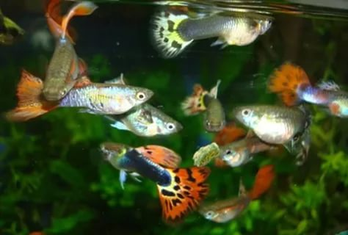
У меня много увлечений: танцы, спорт, рисование, недавно мне подарили аквариум.
Мне очень нравиться наблюдать за рыбками, я учусь ухаживать за аквариумом.

Slide 3
Цель: научиться поддерживать жизнь экосистемы аквариума.
Задачи:
- изучить теоретический материал об аквариумах;
- изучить видовое разнообразие аквариумных рыбок и их совместимость в аквариуме;
- провести анкетирование среди младших школьников;
- подготовить рекомендации для начинающих аквариумистов.

Slide 4
Объект исследования: аквариум и аквариумные рыбки.
Гипотеза: предположим, что экосистема аквариума – это взаимодействие совместимых видов обитателей и их среды обитания, которое невозможно без вмешательства человека.

Slide 5
Методы исследования:
изучение специальной литературы;
поиск информации в сети Интернет;
анкетирование младших школьников;
наблюдение опыты
анализ и обобщение.

Slide 6
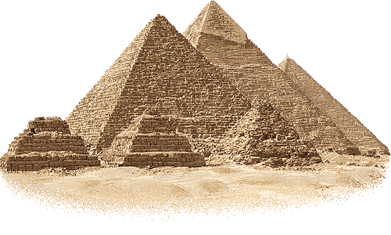
Первые упоминания о разведении рыб связаны с Египтом и Ассирией. Египтяне еще за 5-6 тысяч лет до нашей эры держали
в прудах многих нильских рыб, большей частью ярких или необычной формы или поведения.

Slide 7
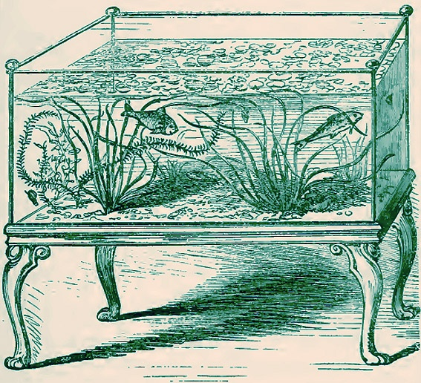
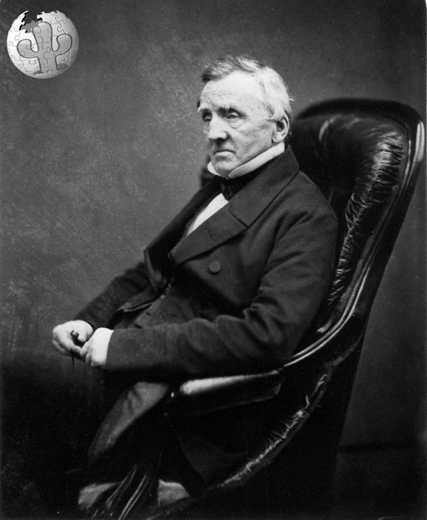
В 1841 году появился аквариум в современном понимании этого слова. В аквариуме содержались растения и аквариумные рыбки. Создал его английский учёный Н. Вард.

Slide 8
Толковый словарь
С. И. Ожегова
Аквариум - искусственный водоём или стеклянная ёмкость с водой для содержания рыб, водных животных и растений.

Slide 9
Вопросы анкеты:
1.Есть ли у тебя аквариум?
2.Нравится ли тебе наблюдать за рыбками в аквариуме?
3. Что такое аквариум?
4. Какие условия нужно соблюдать при содержании аквариума?
5. Нужен ли свет в аквариуме?
6. Каких обитателей ты заселишь в аквариум?

Slide 10
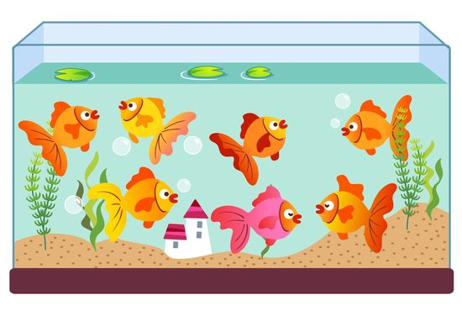
Экосистема – единство живых организмов и их среды обитания, в котором живые организмы разных “профессий” способны совместными усилиями поддерживать круговорот веществ.
Аквариум - это экосистема?

Slide 11
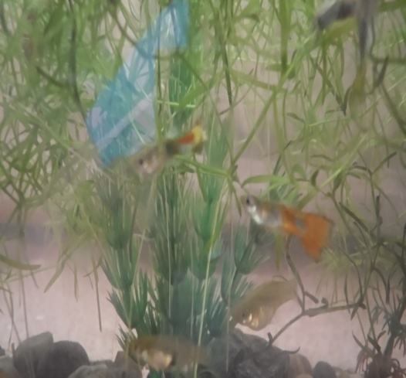
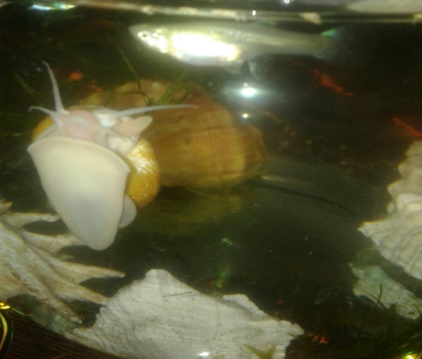
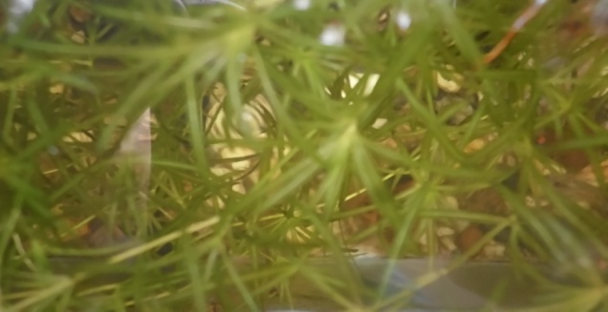
В моем аквариуме есть организмы разных «профессий»:
«потребители» (едоки) – используют в качестве пищи готовые органические вещества. (гуппи)
«разрушители» (мусорщики) – используют для питания остатки умерших организмов
(Улитка Ампулярия)
«производители» Они дают кислород и органические вещества,получают углекислый газ и минеральные вещества.
( Роголистник)

Slide 12
Вывод:
Присутствуют живые организмы разных
«профессий» - это экосистема.

Slide 13
Аквариум – это искусственная экосистема?

Slide 14
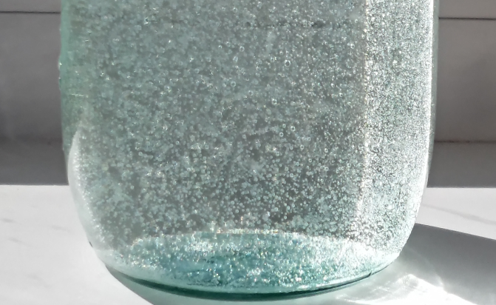
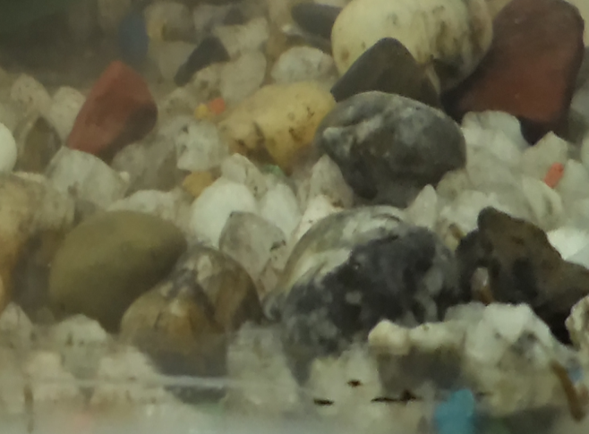
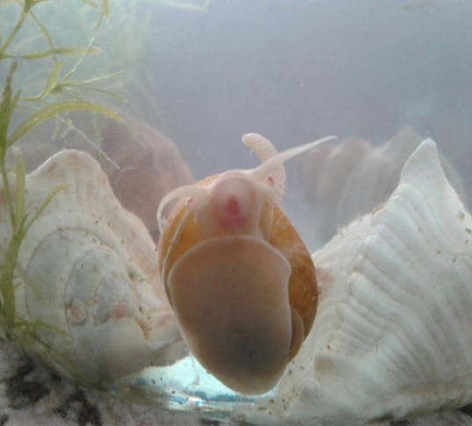
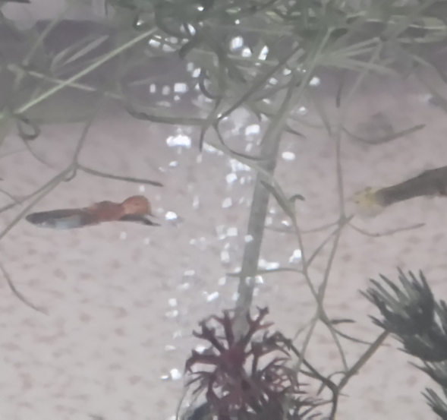
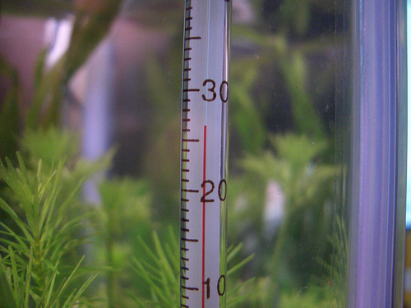
Части экосистемы
Вода
Грунт
Свет
Температура
Кислород

Slide 15
Опыт
Свойства воды | Вода из водопровода | Вода из аквариума
Цвет | белый | бесцветный
Прозрачность | мутная | прозрачная
Запах | Есть запах хлора | нет
Вывод: в водопроводную воду пускать рыб нельзя!
Она должна отстояться в течение 2-3 суток.
Участие человека!

Slide 16
Части экосистемы
Грунт
Прежде чем положить грунт в аквариум, необходимо его промыть, а еще лучше прокипятить и уложить на дно.
Участие человека!

Slide 17
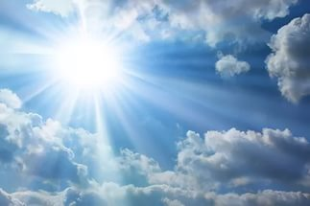
Части экосистемы
Свет
Если аквариум стоит близко к окну , то в нем быстро размножаются водоросли, которые засоряют аквариум.
Если же аквариум поместить в темное место, то растения и рыбы погибнут.
Нужно искусственно освещать, например, лампой дневного света.
Участие человека!

Slide 18
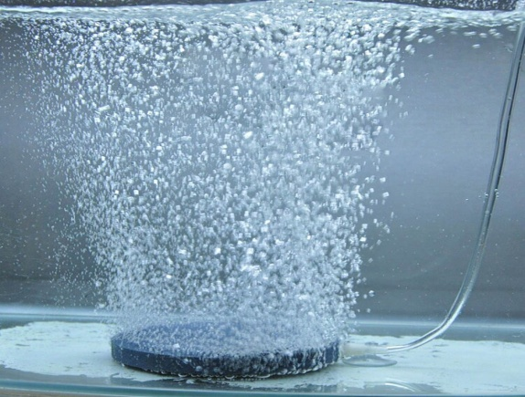
Части экосистемы
Кислород
Мои наблюдения показали: некоторые рыбы подплывают к самой поверхности воды, значит, чем дальше от поверхности, тем меньше кислорода в воде.
Я пришла к выводу: нужен дополнительный источник кислорода – компрессор.
Участие человека!

Slide 19
Части экосистемы
Температура
Наблюдение за температурой воды
Дата | t^{o воды}
4. 12 | 21градуса
5.12 | 22градуса
6.12 | 21градуса
7.12 | 22 градуса
8.12 | 22 градуса
9.12 | 23 градуса
10.12 | 22 градуса
Вывод: средняя температура 22-23 градуса, для гуппи- это нормальная температура. Нужно контролировать температуру и если необходимо приобрести подогреватель.
Участие человека!

Slide 20
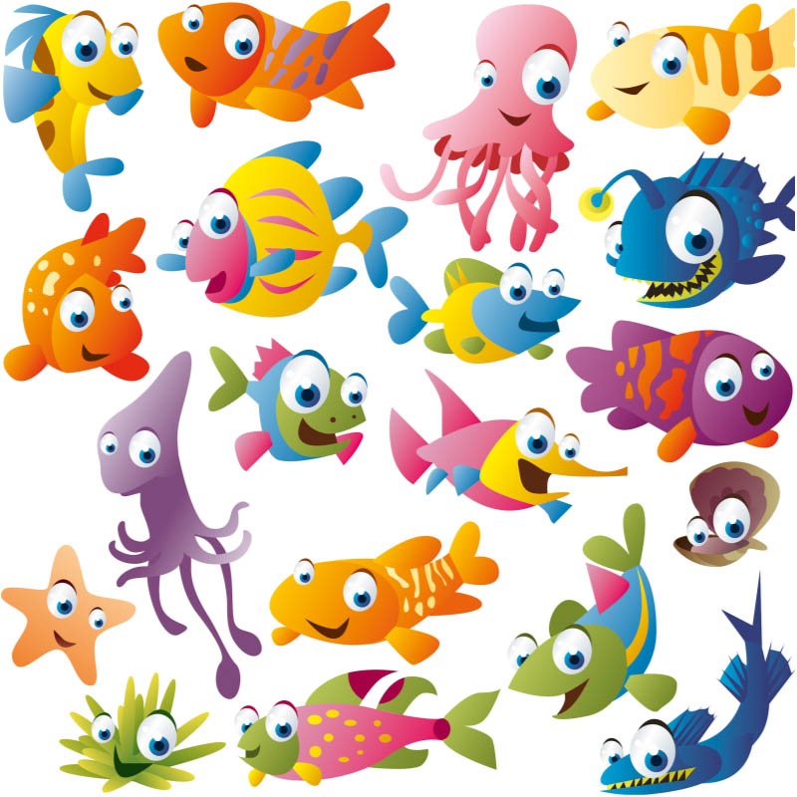
Совместимость обитателей аквариума.

Slide 21
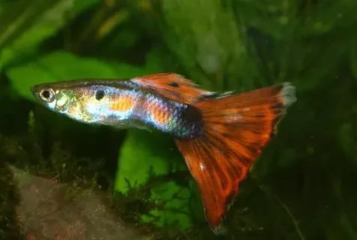
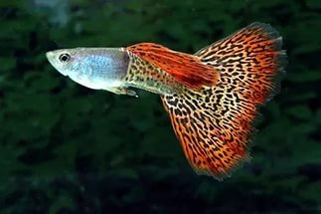
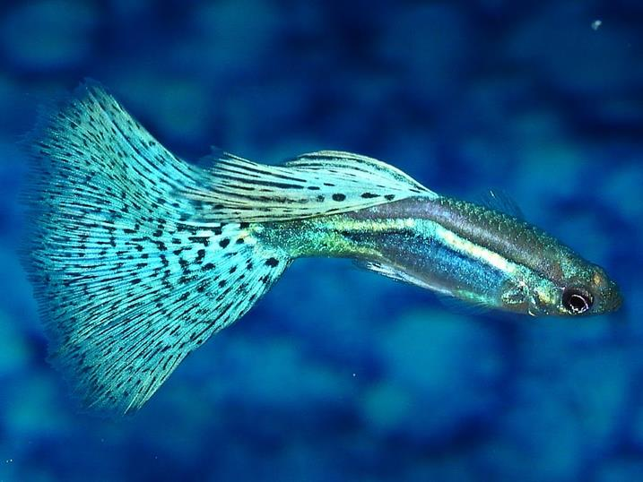
Гуппи

Slide 22
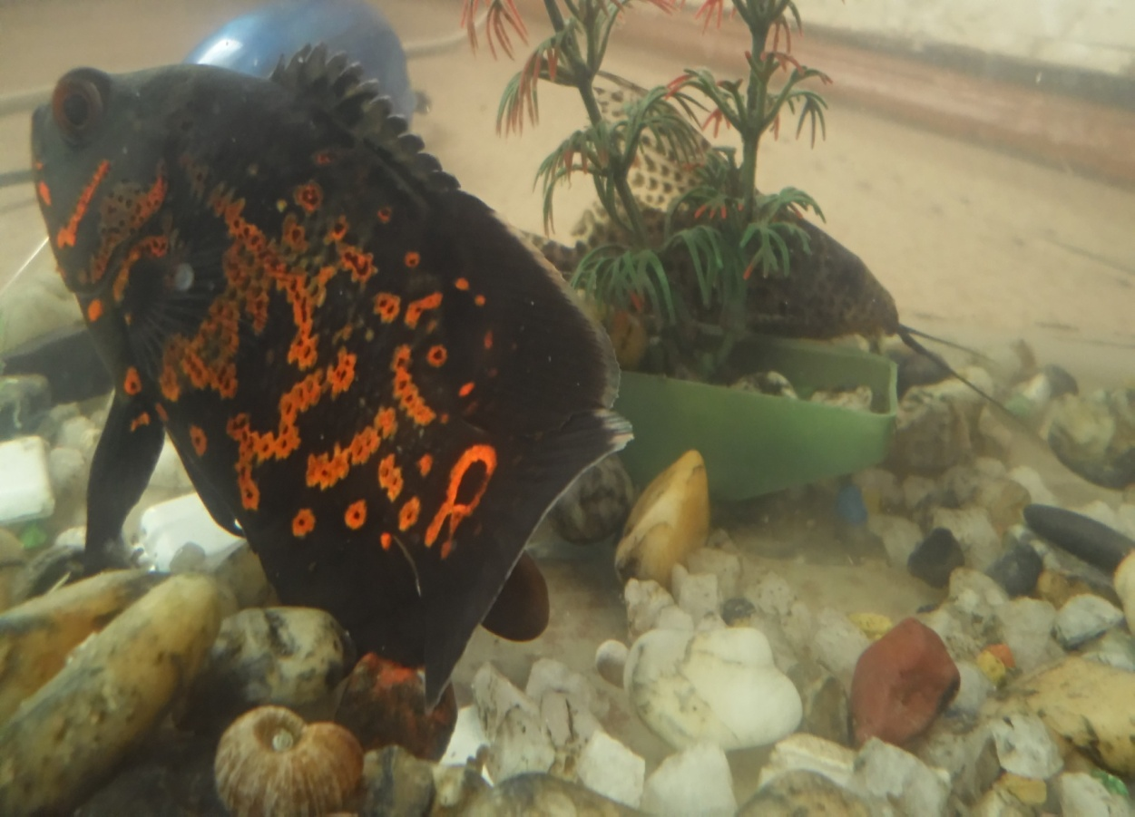
Астронотус семейство Цихлиды

Slide 23
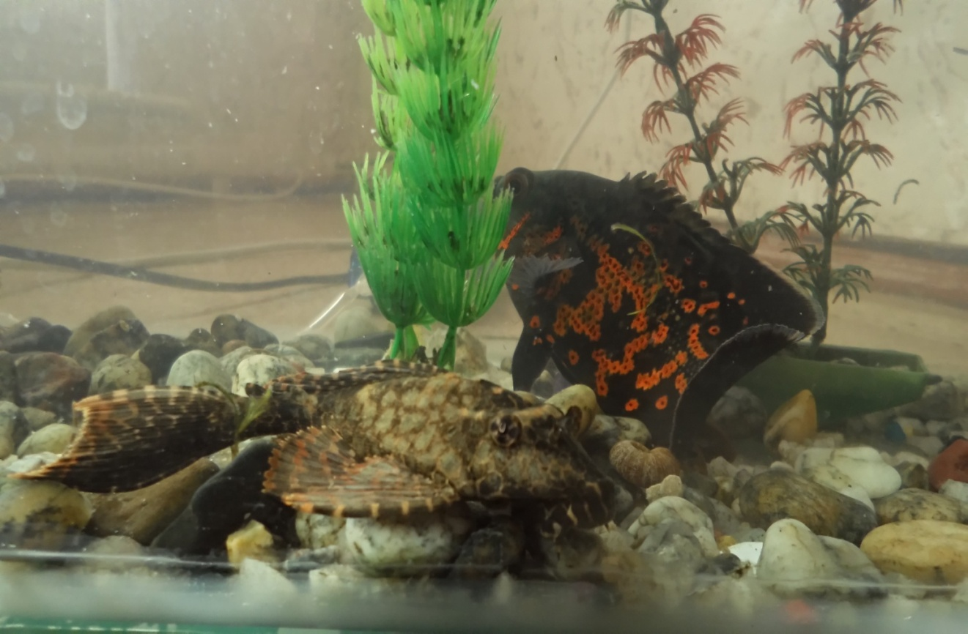
Астронотус семейство Цихлиды

Slide 24
Части экосистемы | Аквариум – экосистема? | Участие человека | Вывод
Вода | + | ☺ | отстоять
Грунт | + | ☺ | промыть
Свет | + | ☺ | использовать лампу
кислород | + | ☺ | компрессор
производители | + | ☺ | поселить растения
Обитатели | + | ☺ | Подбирать по совместимости

Slide 25
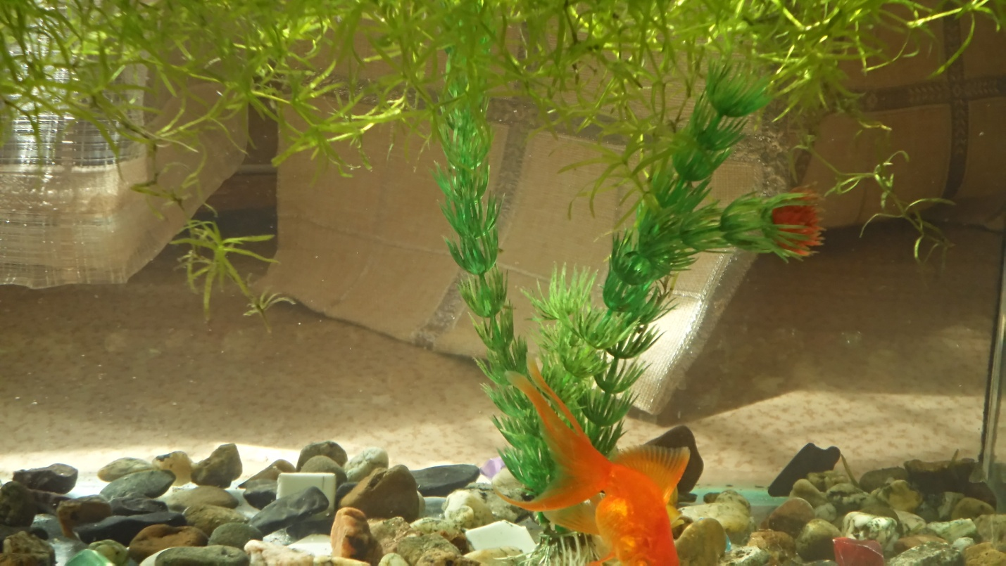
Мы рассмотрели все составляющие аквариума и пришли к выводу, что аквариум – это экосистема, а так как на каждом этапе необходимо участие человека, то она искусственная.

Slide 26
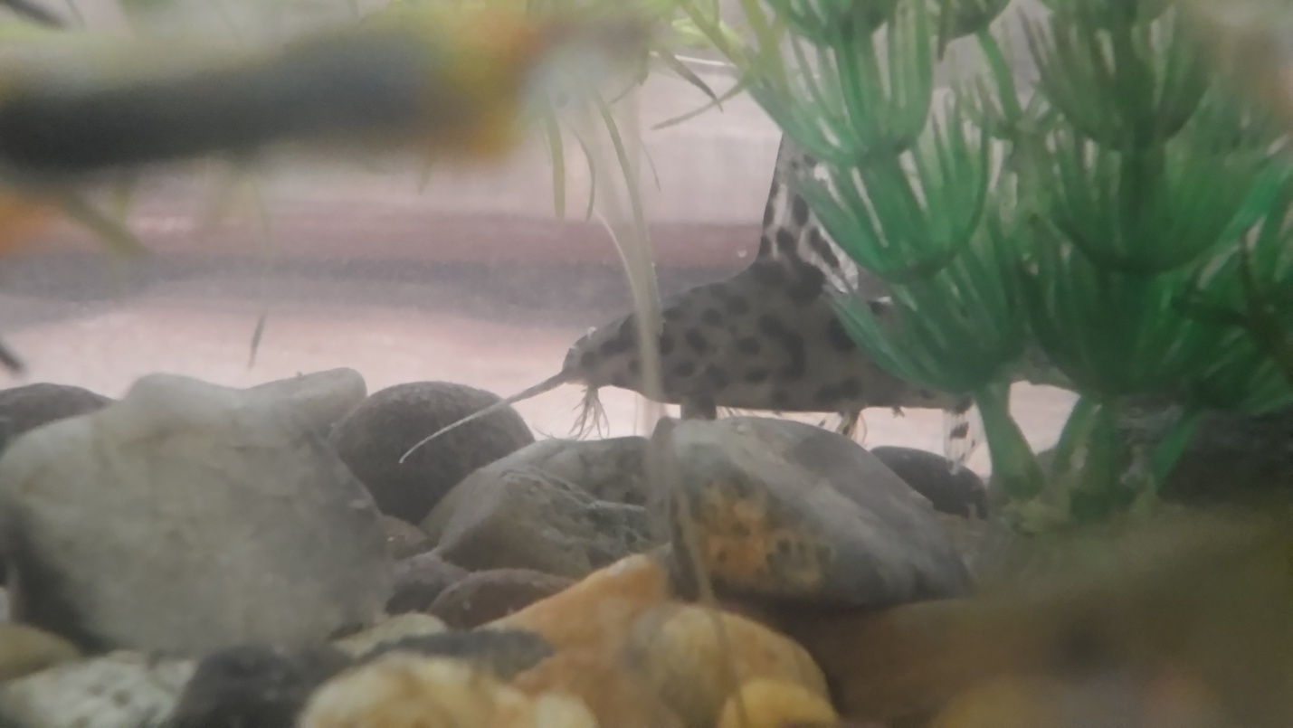
Гипотеза: Предположим, что жизнь экосистемы аквариума невозможна без вмешательства человека
подтвердилась

Slide 27
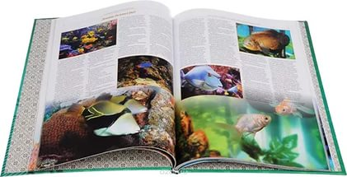
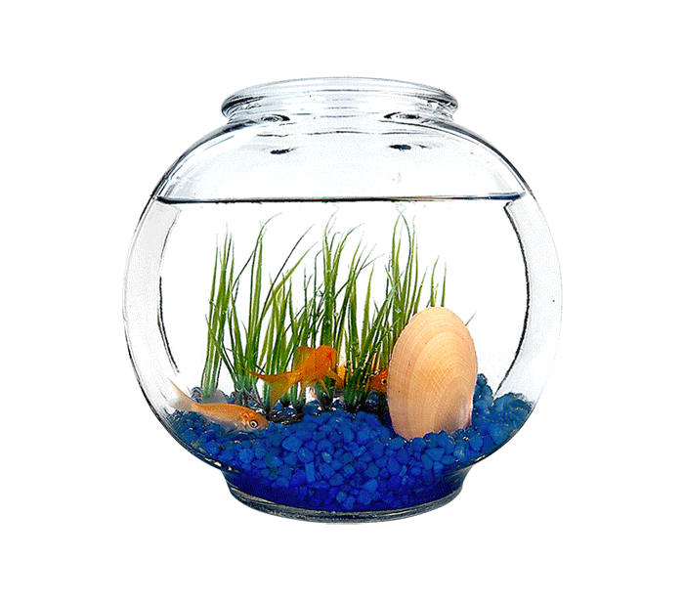
Вывод
создать искусственную систему,
даже маленькую, трудно, для этого нужны знания, терпение,
любовь к маленьким друзьям.
Если вы всерьёз хотите
завести аквариум, воспользуйтесь нашими рекомендациями.

Slide 28
Используемые источники
1. Аксельрод, Г.Р., У. Вордеруинклер. Энциклопедия аквариумиста. – СПб.: Энциклопедия, 2005.
2.Смирнов, В.А.. Советы начинающему аквариумисту, - М.: Москва, 1999.
3. А.С. Полонский АКВАРИУМНЫЕ РЫБЫ" Издательство: "Калининградское книжное издательство" (1974)
4. Доз Джон «Ваш аквариум. Виды рыб. Обустройство аквариума. Заселение. Содержание» Издательство: "Аквариум" (2012)
5.Интернет ресурсы:

Slide 29
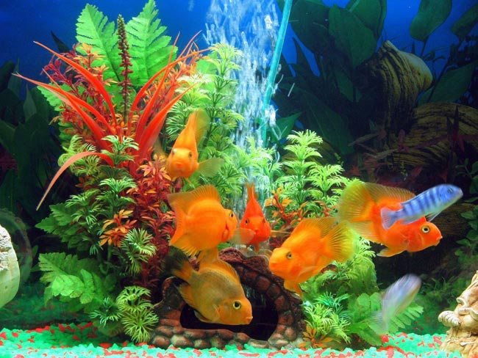
СПАСИБО
ЗА ВНИМАНИЕ!

